Slide 1
STRUKTUR DATA

Slide 2

Introduction
STRUKTUR DATA
Dwi Sunaryono Semester Gasal 2021/2022

Slide 3
Single Linked List non Circular

Slide 4
History of Linked List
Dikembangkan tahun 1955-1956 oleh Allen Newell, Cliff Shaw dan Herbert Simon di RAND Corporation sebagai struktur data utama untuk bahasa Information Processing Language (IPL).
IPL dibuat untuk mengembangkan program artificial intelligence, seperti pembuatan Chess Solver.
Victor Yngve di Massachusetts Institute of Technology (MIT) juga menggunakan linked list pada natural language processing dan machine transitions pada bahasa pemrograman COMMIT.

Slide 5
Linked List
Linked List adalah salah satu bentuk struktur data, berisi kumpulan data (node) yang tersusun secara sekuensial, saling sambung-menyambung, dinamis dan terbatas.
Linked List sering disebut juga Senarai Berantai
Linked List saling terhubung dengan bantuan variabel pointer
Masing-masing data dalam Linked List disebut dengan node (simpul) yang menempati alokasi memori secara dinamis dan biasanya berupa struct yang terdiri dari beberapa field.

Slide 6
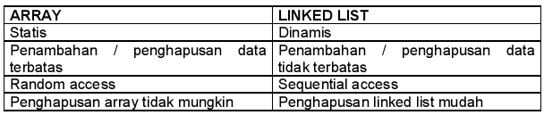
Array VS Linked List

Slide 7
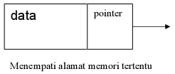
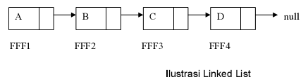
Bentuk Node Single Linked List non Circular
Pengertian:
Single : artinya field pointer-nya hanya satu buah saja dan satu arah serta pada akhir node, pointernya menunjuk NULL
Linked List : artinya node-node tersebut saling terhubung satu sama lain.
Setiap node pada linked list mempunyai field yang berisi pointer ke node berikutnya, dan juga memiliki field yang berisi data.
Node terakhir akan menunjuk ke NULL yang akan digunakan sebagai kondisi berhenti pada saat pembacaan isi linked list.

Slide 8
Pembuatan Single Linked List non Circular (1)
Deklarasi Node
typedef struct TNode{
int data;
TNode *next;
};
Penjelasan:
Pembuatan struct bernama TNode yang berisi 2 field, yaitu field data bertipe integer dan field next yang bertipe pointer dari TNode
Setelah pembuatan struct, buat variabel head yang bertipe pointer dari TNode yang berguna sebagai kepala linked list.

Slide 9
Pembuatan Single Linked List non Circular (2)
Digunakan keyword new yang berarti mempersiapkan sebuah node baru berserta alokasi memorinya, kemudian node tersebut diisi data dan pointer nextnya ditunjuk ke NULL.
TNode *baru;
baru = new TNode;
baru->data = databaru;
baru->next = NULL;

Slide 10
Cara lain alokasi pointer
Menggunakan alokasi memori secara manual
Menggunakan header stdlib.h atau malloc.h
Menggunakan fungsi:
<pointer type> *malloc(int size);

Slide 11
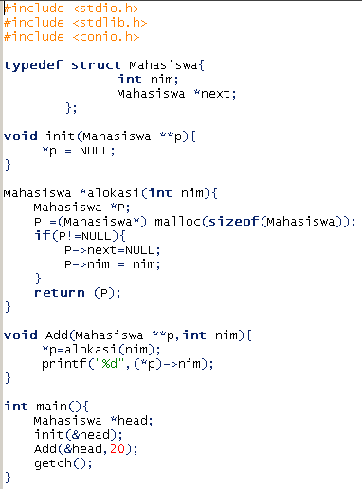

Slide 12
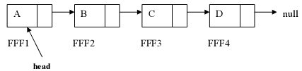
SLLNC Menggunakan HEAD
Dibutuhkan satu buah variabel pointer: head
Head akan selalu menunjuk pada node pertama
Deklarasi Pointer Penunjuk Kepala Single Linked List
Manipulasi linked list tidak bisa dilakukan langsung ke node yang dituju, melainkan harus menggunakan suatu pointer penunjuk ke node pertama dalam linked list (dalam hal ini adalah head). Deklarasinya sebagai berikut:
TNode *head;

Slide 13

SLLNC Menggunakan HEAD
Fungsi Inisialisasi Single LinkedList
void init(){
head = NULL;
}
Function untuk mengetahui kosong tidaknya Single
LinkedList
Jika pointer head tidak menunjuk pada suatu node maka kosong
int isEmpty(){
if(head == NULL) return 1;
else return 0;
}

Slide 14
SLLNC dengan HEAD
Penambahan data di depan
Penambahan node baru akan dikaitan di node paling depan, namun pada saat pertama kali (data masih kosong), maka penambahan data dilakukan dengan cara: node head ditunjukkan ke node baru tersebut.
Pada prinsipnya adalah mengkaitkan node baru dengan head, kemudian head akan menunjuk pada data baru tersebut sehingga head akan tetap selalu menjadi data terdepan.

Slide 15
SLLNC dengan HEAD
void insertDepan(int databaru){
TNode *baru;
baru = new TNode;
baru->data = databaru;
baru->next = NULL;
if(isEmpty()==1){
head=baru;
head->next = NULL;
}
else {
baru->next = head;
head = baru;
}
printf(”Data masuk\n”);
}

Slide 16
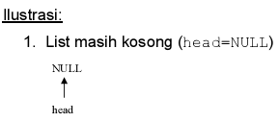
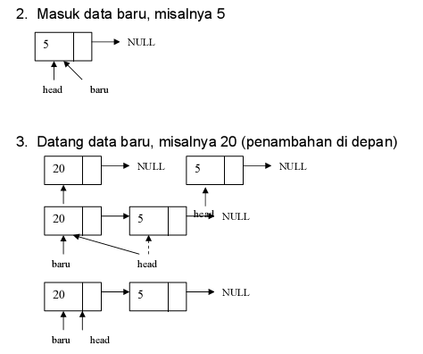
SLLNC dengan HEAD

Slide 17
SLLNC dengan HEAD
Penambahan data di belakang
Penambahan data dilakukan di belakang, namun pada saat pertama kali, node langsung ditunjuk oleh head.
Penambahan di belakang lebih sulit karena kita membutuhkan pointer bantu untuk mengetahui node terbelakang, kemudian setelah itu, dikaitkan dengan node baru. Untuk mengetahui data terbelakang perlu digunakan perulangan.

Slide 18
SLLNC dengan HEAD
void insertBelakang (int databaru){
TNode *baru,*bantu;
baru = new TNode;
baru->data = databaru;
baru->next = NULL;
if(isEmpty()==1){
head=baru;
head->next = NULL;
}
else {
bantu=head;
while(bantu->next!=NULL){
bantu=bantu->next;
}
bantu->next = baru;
}
printf("Data masuk\n“);
}

Slide 19
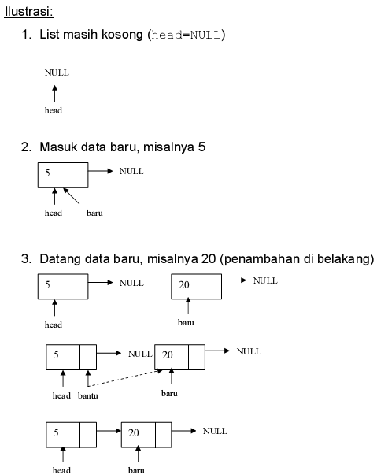
SLLNC dengan HEAD

Slide 20
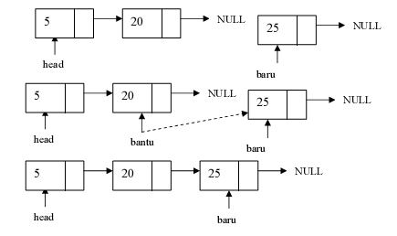
SLLNC dengan HEAD
“Bagaimana dengan penambahan di tengah?”

Slide 21

SLLNC dengan HEAD
void tampil(){
TNode *bantu;
bantu = head;
if(isEmpty()==0){
while(bantu!=NULL){
cout<<bantu->data<<" ";
bantu=bantu->next;
}
printf(“\n”);
} else printf(“Masih kosong\n“);
}

Slide 22
SLLNC dengan HEAD
Function di atas digunakan untuk menampilkan semua isi list, di mana linked list ditelusuri satu-persatu dari awal node sampai akhir node. Penelusuran ini dilakukan dengan menggunakan suatu pointer bantu, karena pada prinsipnya pointer head yang menjadi tanda awal list tidak boleh berubah/berganti posisi.
Penelusuran dilakukan terus sampai node terakhir ditemukan menunjuk ke nilai NULL. Jika tidak NULL, maka node bantu akan berpindah ke node selanjutnya dan membaca isi datanya dengan menggunakan field next sehingga dapat saling berkait.
Jika head masih NULL berarti data masih kosong!

Slide 23
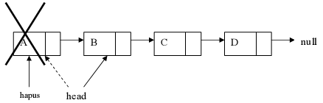
SLLNC dengan HEAD
Function untuk menghapus data terdepan
void hapusDepan (){
TNode *hapus;
int d;
if (isEmpty()==0){
if(head->next != NULL){
hapus = head;
d = hapus->data;
head = head->next;
delete hapus;
} else {
d = head->data;
head = NULL;
}
printf(“%d terhapus\n“,d);
} else cout<<"Masih kosong\n";
}

Slide 24
SLLNC dengan HEAD
Function di atas akan menghapus data teratas (pertama) yang ditunjuk oleh head pada linked list
Penghapusan node tidak boleh dilakukan jika keadaan node sedang ditunjuk oleh pointer, maka harus dilakukan penggunakan suatu pointer lain yang digunakan untuk menunjuk node yang akan dihapus, misalnya pointer hapus dan barulah kemudian menghapus pointer hapus dengan menggunakan perintah delete.
Sebelum data terdepan dihapus, head harus ditunjukkan ke node sesudahnya terlebih dahulu agar list tidak putus, sehingga node setelah head lama akan menjadi head baru (data terdepan yang baru).
Jika head masih NULL maka berarti data masih kosong!

Slide 25
SLLNC dengan HEAD
Hapus Belakang
void hapusBelakang(){
TNode *hapus,*bantu;
int d;
if (isEmpty()==0){
if(head->next != NULL){
bantu = head;
while(bantu->next->next!=NULL){
bantu = bantu->next;
}
hapus = bantu->next;
d = hapus->data;
bantu->next = NULL;
delete hapus;
} else {
d = head->data;
head = NULL;
}
printf(“%d terhapus\n“,d);
} else printf(“Masih kosong\n“);
}

Slide 26
SLLNC dengan HEAD
Membutuhkan pointer bantu dan hapus.
Pointer hapus digunakan untuk menunjuk node yang akan dihapus, dan pointer bantu digunakan untuk menunjuk node sebelum node yang dihapus yang kemudian selanjutnya akan menjadi node terakhir.
Pointer bantu akan digunakan untuk menunjuk ke nilai NULL.
Pointer bantu akan selalu bergerak sampai sebelum node yang akan dihapus, baru kemudian pointer hapus diletakkan setelah pointer bantu. Setelah itu pointer hapus akan dihapus, pointer bantu akan menunjuk ke NULL.

Slide 27
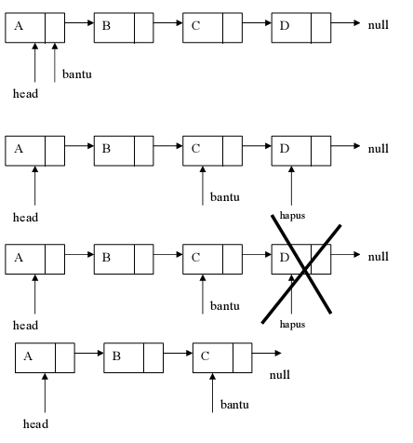
SLLNC dengan HEAD

Slide 28
SLLNC dengan HEAD
Function untuk menghapus semua elemen Linked List
void clear(){
TNode *bantu,*hapus;
bantu = head;
while(bantu!=NULL){
hapus = bantu;
bantu = bantu->next;
delete hapus;
}
head = NULL;
}

Slide 29
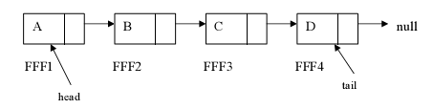
SLLNC dengan HEAD & TAIL
Dibutuhkan dua buah variabel pointer: head dan tail
Head akan selalu menunjuk pada node pertama, sedangkan tail akan selalu menunjuk pada node terakhir.

Slide 30
SLLNC dengan HEAD & TAIL
Inisialisasi LinkedList
TNode *head, *tail;
Fungsi Inisialisasi LinkedList
void init(){
head = NULL;
tail = NULL;
}
Function untuk mengetahui kosong tidaknya LinkedList
int isEmpty(){
if(tail == NULL) return 1;
else return 0;
}

Slide 31
SLLNC dengan HEAD & TAIL
Pengkaitan node baru ke linked list di depan
Penambahan data baru di depan akan selalu menjadi head.
void insertDepan(int databaru){
TNode *baru;
baru = new TNode;
baru->data = databaru;
baru->next = NULL;
if(isEmpty()==1){
head=tail=baru;
tail->next=NULL;
}
else {
baru->next = head;
head = baru;
}
printf(”Data masuk\n”);
}

Slide 32
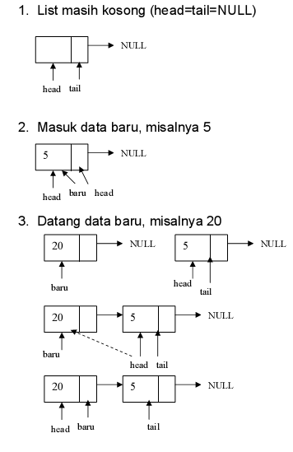
SLLNC dengan HEAD & TAIL

Slide 33
SLLNC dengan HEAD & TAIL
Penambahan Data di belakang
void tambahBelakang(int databaru){
TNode *baru,*bantu;
baru = new TNode;
baru->data = databaru;
baru->next = NULL;
if(isEmpty()==1){
head=baru;
tail=baru;
tail->next = NULL;
}
else {
tail->next = baru;
tail=baru;
}
printf("Data masuk\n“);
}

Slide 34
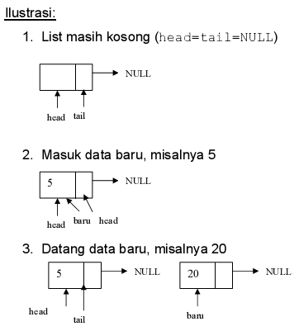
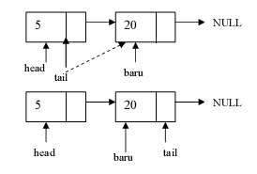
SLLNC dengan HEAD & TAIL

Slide 35

SLLNC dengan HEAD & TAIL
Kelebihan dari Single Linked List dengan Head & Tail adalah pada penambahan data di belakang, hanya dibutuhkan tail yang mengikat node baru saja tanpa harus menggunakan perulangan pointer bantu.
Function untuk menampilkan isi linked list:
void tampil(){
TNode *bantu;
bantu = head;
if(isEmpty()==0){
while(bantu!=NULL){
printf(“%d\n”,bantu->data);
bantu=bantu->next;
}
printf(“\n”);
} else printf(“Masih kosong\n“);
}

Slide 36
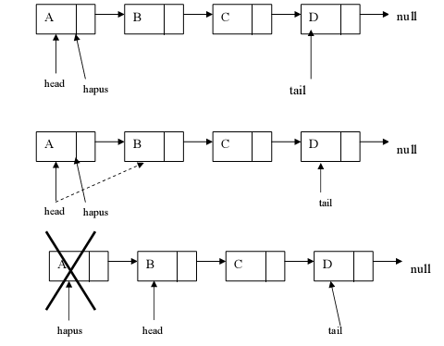
SLLNC dengan HEAD & TAIL
Function untuk menghapus data di depan
void hapusDepan(){
TNode *hapus;
int d;
if (isEmpty()==0){
if(head!=tail){
hapus = head;
d = hapus->data;
head = head->next;
delete hapus;
} else {
d = tail->data;
head=tail=NULL;
}
printf(“%d terhapus\n“,d);
} else printf("Masih kosong\n“);
}

Slide 37
SLLNC dengan HEAD & TAIL
Function di atas akan menghapus data terdepan (pertama) yang ditunjuk oleh head pada linked list
Penghapusan node tidak boleh dilakukan jika keadaan node sedang ditunjuk oleh pointer, maka harus dilakukan penunjukkan terlebih dahulu dengan pointer hapus pada head, kemudian dilakukan pergeseran head ke node berikutnya sehingga data setelah head menjadi head baru, kemudian menghapus pointer hapus dengan menggunakan perintah delete.
Jika tail masih NULL maka berarti list masih kosong!

Slide 38
SLLNC dengan HEAD & TAIL
Function untuk menghapus data di belakang:
void hapusBelakang(){
TNode *bantu,*hapus;
int d;
if (isEmpty()==0){
bantu = head;
if(head!=tail){
while(bantu->next!=tail){
bantu = bantu->next;
}
hapus = tail;
tail=bantu;
d = hapus->data;
delete hapus;
tail->next = NULL;
}else {
d = tail->data;
head=tail=NULL;
}
cout<<d<<" terhapus\n";
} else cout<<"Masih kosong\n";
}

Slide 39
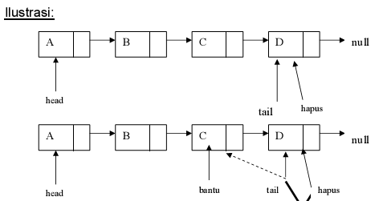
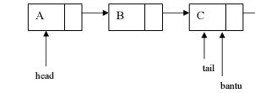
SLLNC dengan HEAD & TAIL

Slide 40
SLLNC dengan HEAD & TAIL
Function di atas akan menghapus data terbelakang (terakhir) yang ditunjuk oleh tail pada linked list
Penghapusan node tidak boleh dilakukan jika keadaan node sedang ditunjuk oleh pointer, maka harus dilakukan penunjukkan terlebih dahulu dengan variabel hapus pada tail, kemudian dibutuhkan pointer bantu untuk membantu pergeseran dari head ke node berikutnya sampai sebelum tail, sehingga tail dapat ditunjukkan ke bantu tersebut, dan bantu tersebut akan menjadi tail yang baru. Setelah itu hapus pointer hapus dengan menggunakan perintah delete.
Jika tail masih NULL maka berarti list masih kosong!

Slide 41
SLLNC dengan HEAD & TAIL
Function untuk menghapus semua elemen LinkedList
void clear(){
TNode *bantu,*hapus;
bantu = head;
while(bantu!=NULL){
hapus = bantu;
bantu = bantu->next;
delete hapus;
}
head = NULL;
tail = NULL;
}

Slide 42
NEXT …
SOAL LATIHAN
Buatlah program lengkap dari semua algoritma dan function di atas dalam bentuk menu untuk menambah data, melihat data, dan menghapus data!
Buatlah function tambahan yang berguna untuk mencari data yang ada dalam linked list baik secara ber-Head maupun ber-Head dan Tail!
Buatlah function untuk menghapus data tertentu dalam linked list!
Buatlah penyisipan node setelah atau sebelum data tertentu.
NEXT
Single Linked List Circular (SLLC) dengan head & tail

Slide 43
TERIMA KASIH

